Slide 1

Модуль 31. Понятие "Токен". JSON Web Token Authentication
Занятие №53

Slide 2
1. JWT

Slide 3
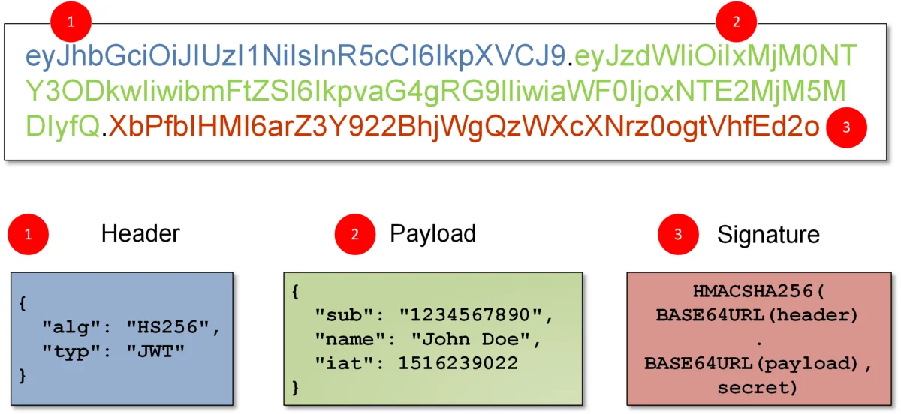
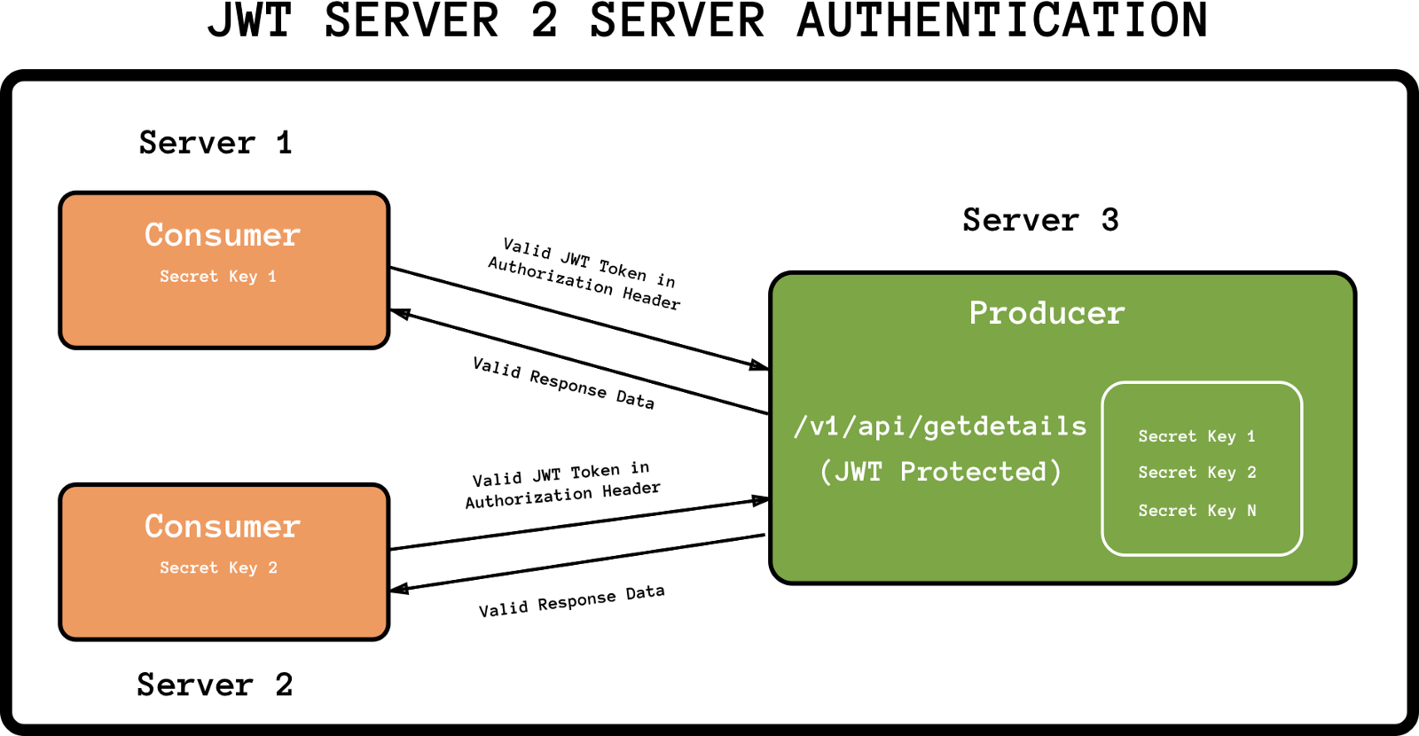
1. JWT
JSON Web Token (JWT) — это открытый стандарт для создания токенов доступа, основанный на формате JSON.
Токены создаются серверо, подписываются секретным ключом и передаются клиенту, который в дальнейшем использует токен для подтверждения своей личности перед своим сервером. Токен JWT состоит из трех частей: заголовка (header), полезной нагрузки (payload) и подписи или данных шифрования. Первые два элемента — это JSON объекты определенной структуры. Третий элемент вычисляется на основании первых и зависит от выбранного алгоритма (в случае использования неподписанного JWT может быть опущен).
Токены могут быть перекодированы в компактное представление (JWS/JWE Compact Serialization): к заголовку и полезной нагрузке применяется алгоритм кодирования Base64-URL, после чего добавляется подпись и все три элемента разделяются точками («.»)

